Slide 1
Projet 2 Analysez des données de systèmes éducatifs
Laura Daines

Slide 2

Rappel de la problématique et présentation du jeu de données
La start-up academy, de la EdTech, propose des contenus de formation en ligne pour un public de niveau lycée et université.
Nous nous interrogeons sur son expansion à l’international, et nous voulons déterminer si les données sur l’éducation de la banque mondiale permettent d’informer ce projet d’expansion.

Slide 3
Rappel de la problématique et présentation du jeu de données
Les données de la Banque mondiale sont disponibles sur le site du World Bank Group. L’organisme “EdStats All Indicator Query” de la Banque mondiale répertorie 4000 indicateurs internationaux. Ces indicateurs décrivent entre autres:
l’accès à l’éducation
l’obtention de diplômes et des informations relatives entre autres aux professeurs
les dépenses liées à l’éducation
l'alphabétisation
les résultats d'apprentissage provenant d'évaluations internationales et régionales de l'apprentissage
des données de projection / de 2050

Slide 4
Rappel de la problématique et présentation du jeu de données
Les données de l’organisme “EdStats All Indicator Query” de la Banque Mondiale sont sous forme de 5 fichiers csv.
EdStatsData : fichier principal. Contient les valeurs d’indicateurs liés à l’éducation, par année, pour les pays et région du monde.
EdStatsSeries : fichier contenant des précisions sur les indicateurs présents dans EdStatsData (par exemple, leur définition, leur unité de mesure).
EdStatsCountry : fichier contenant des informations sur les pays présents dans EdStatsData (par exemple, leur situation financière, leur monnaie).
EdStatsCountry-Series: fichier contenant des précisions sur l’origine des données dans EdStatsCountry.
EdStatsFootNote: fichier contenant des précisions sur l’origine des données dans EdStatsData.

Slide 5
Présentation de l’analyse pré-exploratoire du jeu de données
Informations qui peuvent être utiles pour répondre à la problématique de l’entreprise:
Années : les années dans le jeu de données vont 1970 à 2100. Nous nous concentrerons sur l’intervalle 2012 – 2025.
Indicateurs : 3665 différents indicateurs dans le jeu de données, nous en choisirons une dizaine pour l’analyse.
Pays : nous prendrons en compte toutes les régions du monde, et nous ferons ensuite un choix parmi ces régions et par la suite un choix des pays.

Slide 6
Présentation de l’analyse pré-exploratoire du jeu de données: Validation du jeu de données
Il y a 886930 lignes et 70 colonnes dans ce jeu de données.
Il n’y a pas de lignes dupliquées dans le jeu de données.
De 1970 à 2004: entre 80% et 96% de valeurs manquantes selon les années.
De 2005 à 2017: entre 70% et plus de 99% de valeurs manquantes selon les années.
De 2020 à 2100: nombre constant de valeurs manquantes (environ 94.2%).

Slide 7
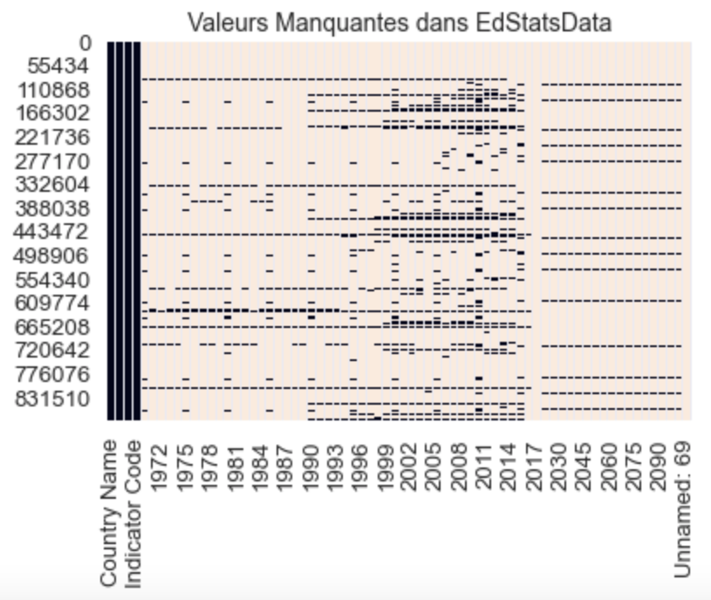
Heatmap des valeurs manquantes dans EdStatsData

Slide 8
Présentation de l’analyse pré-exploratoire du jeu de données: Nos Indicateurs
"Internet users (per 100 people) »
"Population growth (annual %) »
"Population of the official age for primary education, both sexes (number)"
"Population of the official age for lower secondary education, both sexes (number) »
"Enrolment in primary education, both sexes (number) »
"Enrolment in secondary general, both sexes (number) »
"GDP per capita (current US$) »
"GNI per capita, Atlas method (current US$) »
"Expenditure on education as % of total government expenditure (%) »
"Government expenditure on education as % of GDP (%)"

Slide 9
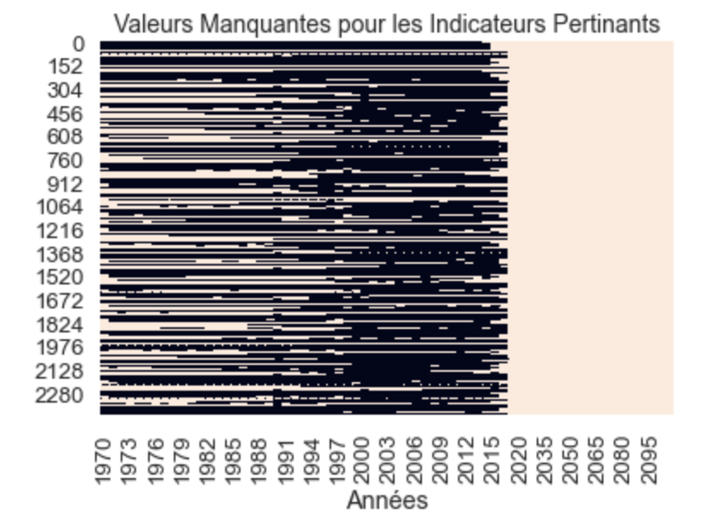
Heatmap des valeurs manquantes pour le jeu de données EdStatsData, après un filtrage par indicateurs

Slide 10
Traitement de valeurs manquantes: Pays
Les pays qui ont une population totale de moins d’un million d’habitants sont supprimés.
Les valeurs qui manquent pour l’année 2016 sont remplacées par celles d’années précédentes proches (2013 - 2015).
Les pays qui n’ont toujours pas au moins 6 valeurs non nulles après cette première imputation, sont supprimés.
Lorsqu’il reste des valeurs manquantes après les 3 premières étapes, la méthode des KNN est appliquée pour imputer les valeurs.

Slide 11
Traitement de valeurs manquantes: Régions du Monde
Imputation des valeurs manquantes par la moyenne ou la somme des valeurs des pays de la région.
Somme des valeurs pour les indicateurs décrivant la grandeur de la population.
Moyenne des valeurs pour tous les autres indicateurs, décrivant le PIB par exemple.

Slide 12
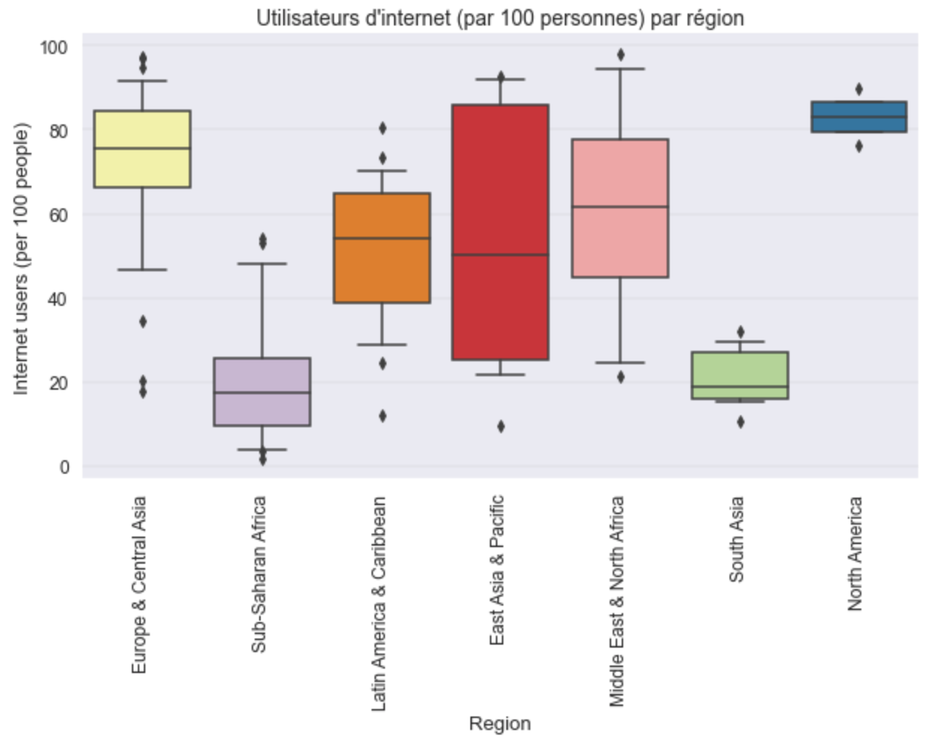
Box plot des utilisateurs d'internet (par 100 personnes), par région du monde

Slide 13
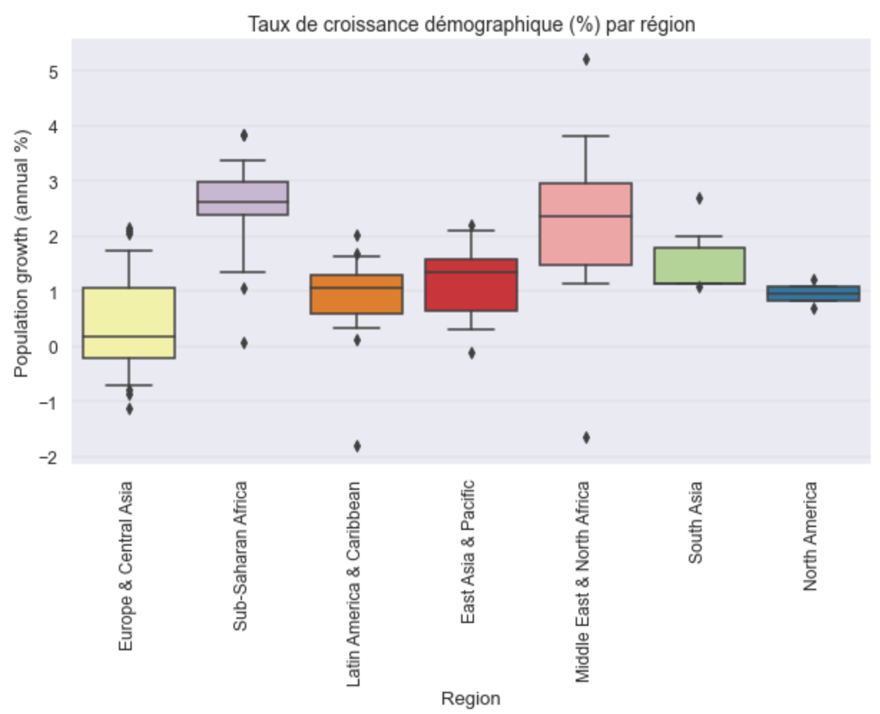
Box plot du taux de croissance démographique, par région du monde

Slide 14
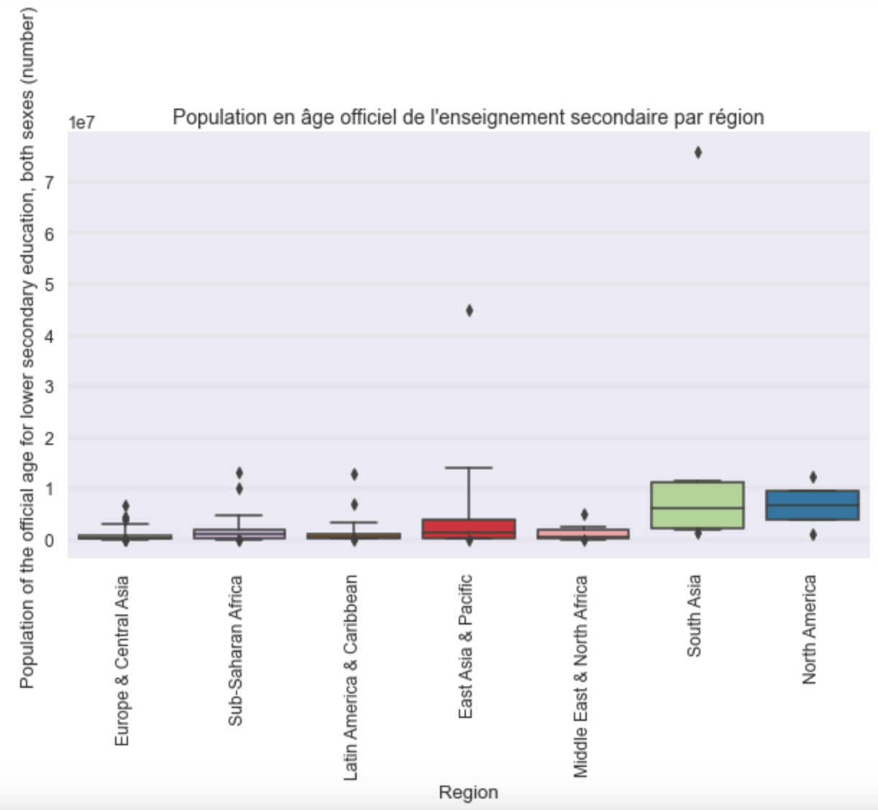
Box plot de la population en âge officiel de l'enseignement secondaire, par région du monde

Slide 15
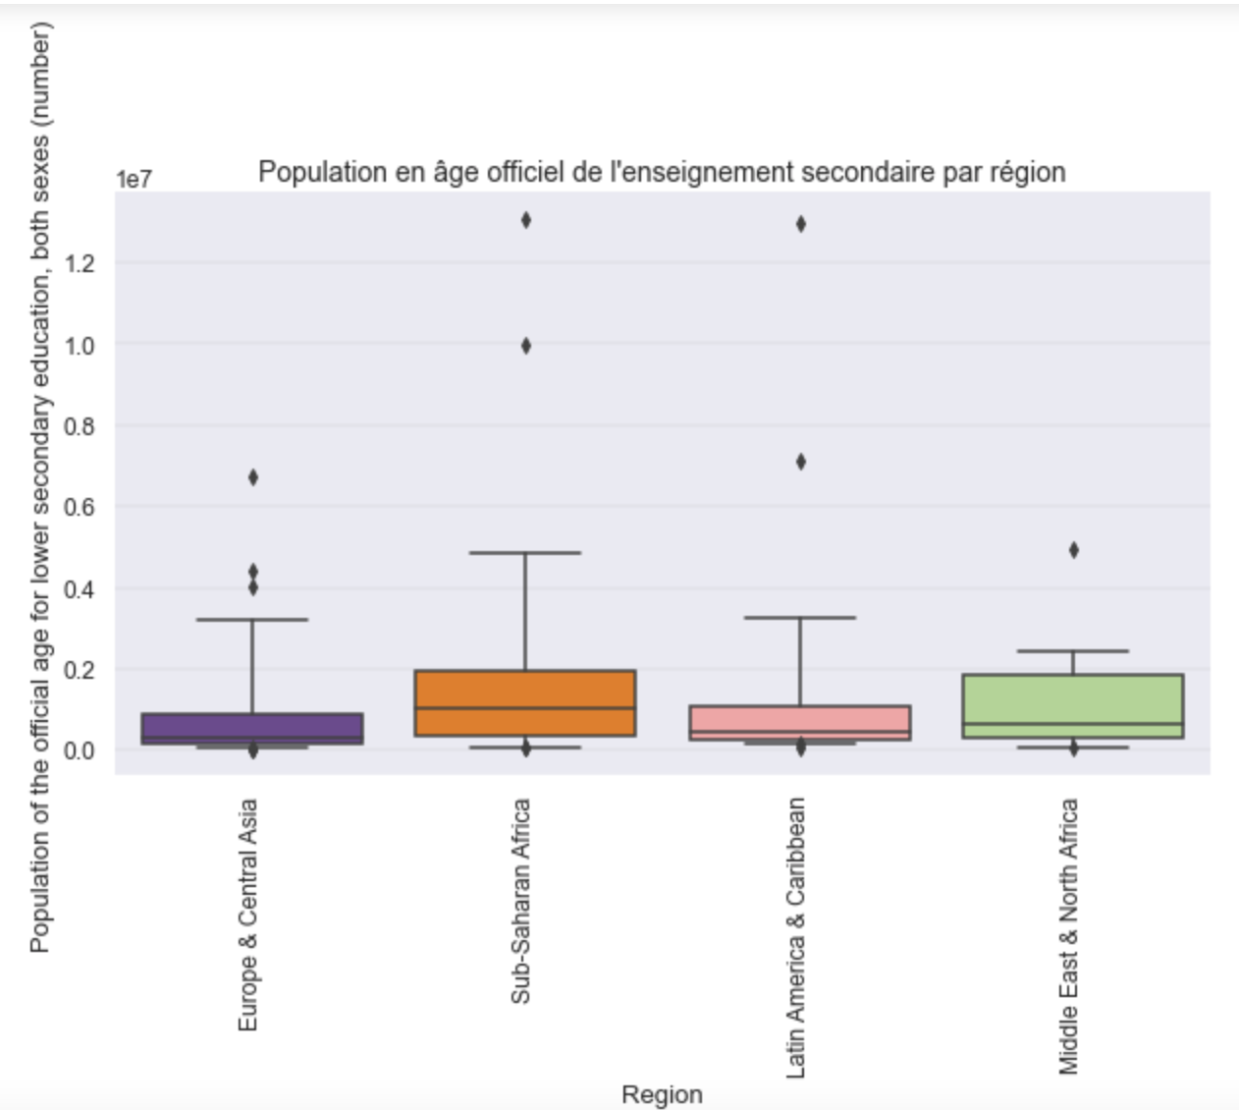
Box plot de la population en âge officiel de l'enseignement secondaire, par région du monde

Slide 16
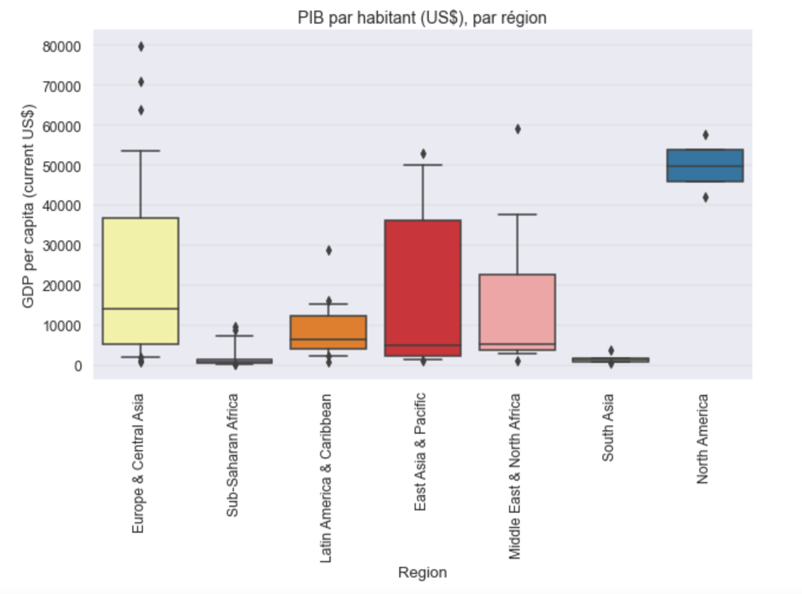
Box plot du PIB par habitant (US$), par région du monde

Slide 17
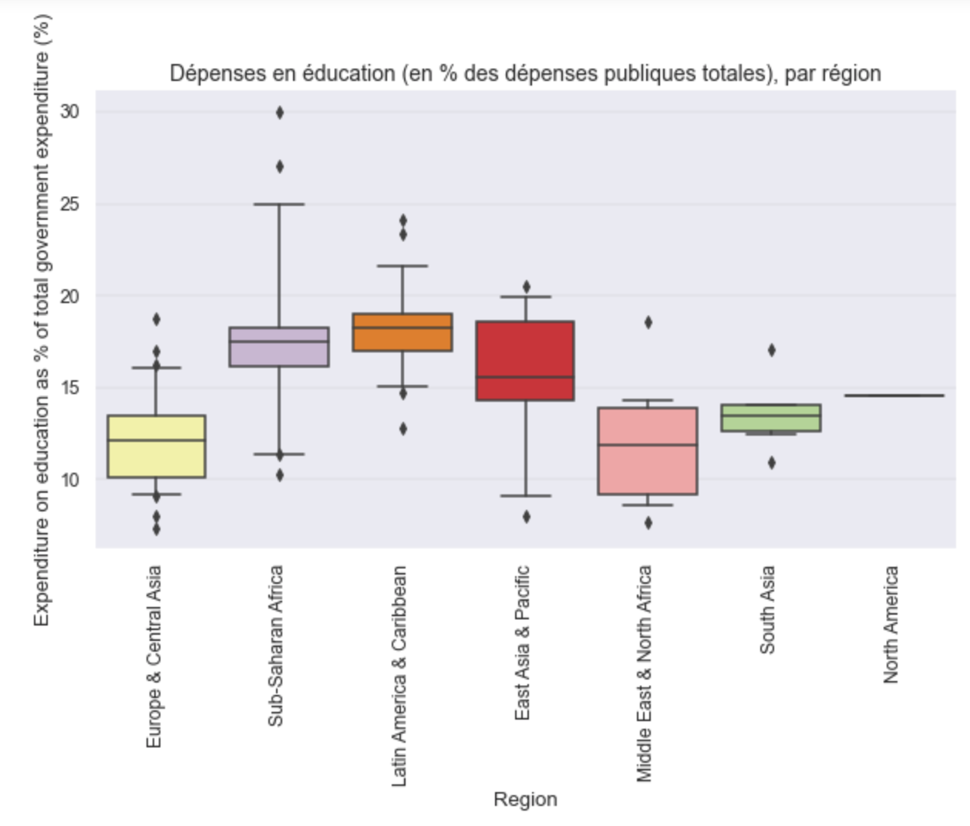
Box plot des dépenses en éducation (en % des dépenses publiques totales), par région du monde

Slide 18
Présentation de l’analyse pré-exploratoire du jeu de données: Système de scores pour classer les régions.
Coefficients:
Coefficient 1 pour les cinq indicateurs décrivant la grandeur de la population en age d’éducation primaire et secondaire, et pour les deux indicateurs décrivant les dépenses en éducation par le gouvernement
Coefficient 2 pour les deux indicateurs décrivant le PIB par habitant et le pouvoir d’achat par habitant
Coefficient 3 pour le seul indicateur décrivant l’utilisation d’internet

Slide 19
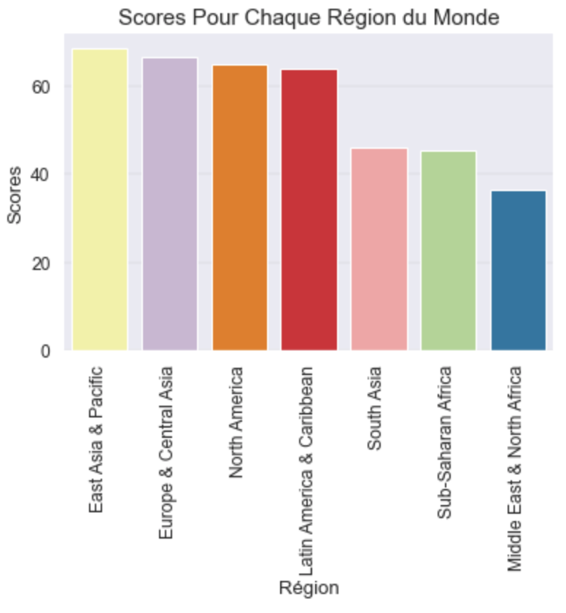
Bar plot des scores de chaque région du monde selon notre système de scores

Slide 20
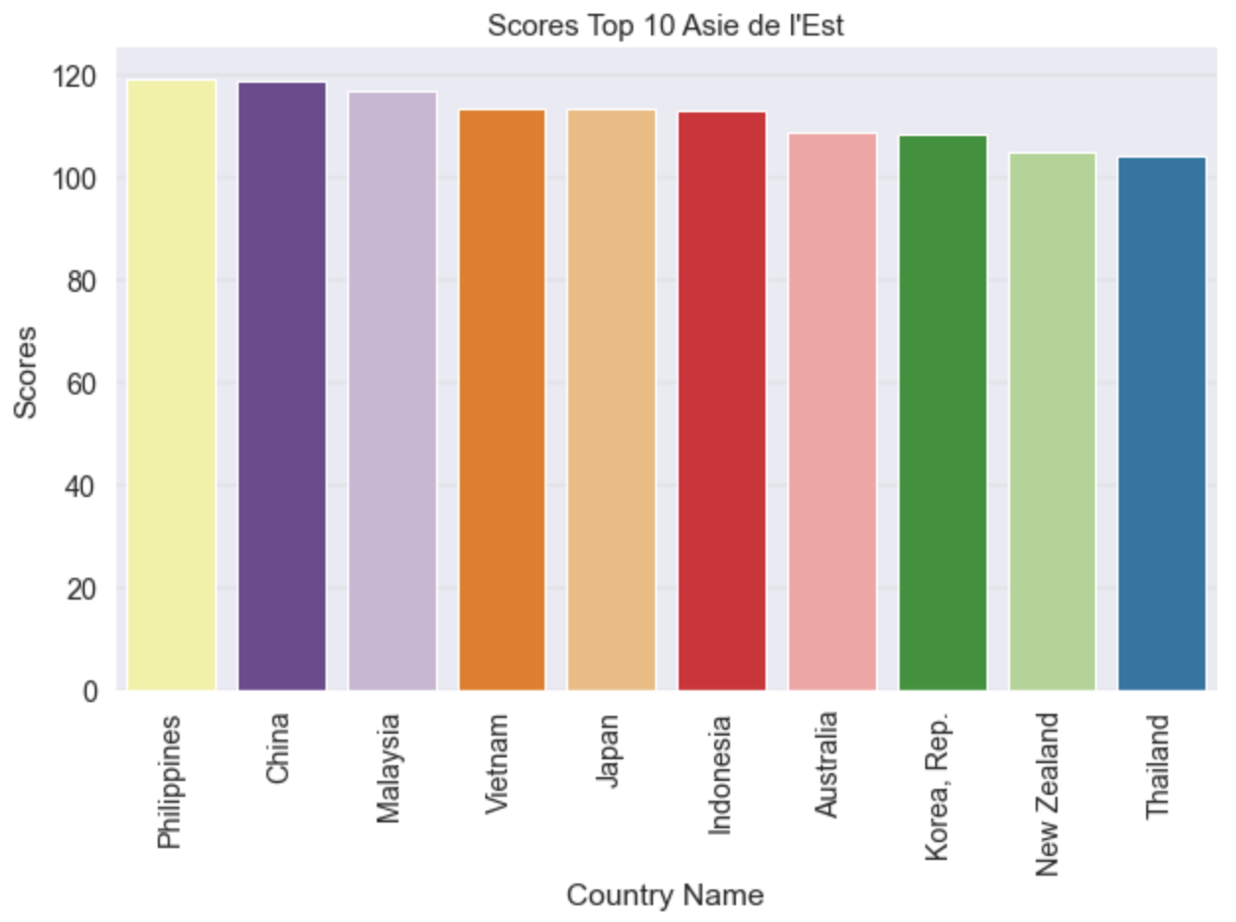
Bar plot des scores du top 10 de l’Asie de l’Est selon notre système de scores

Slide 21
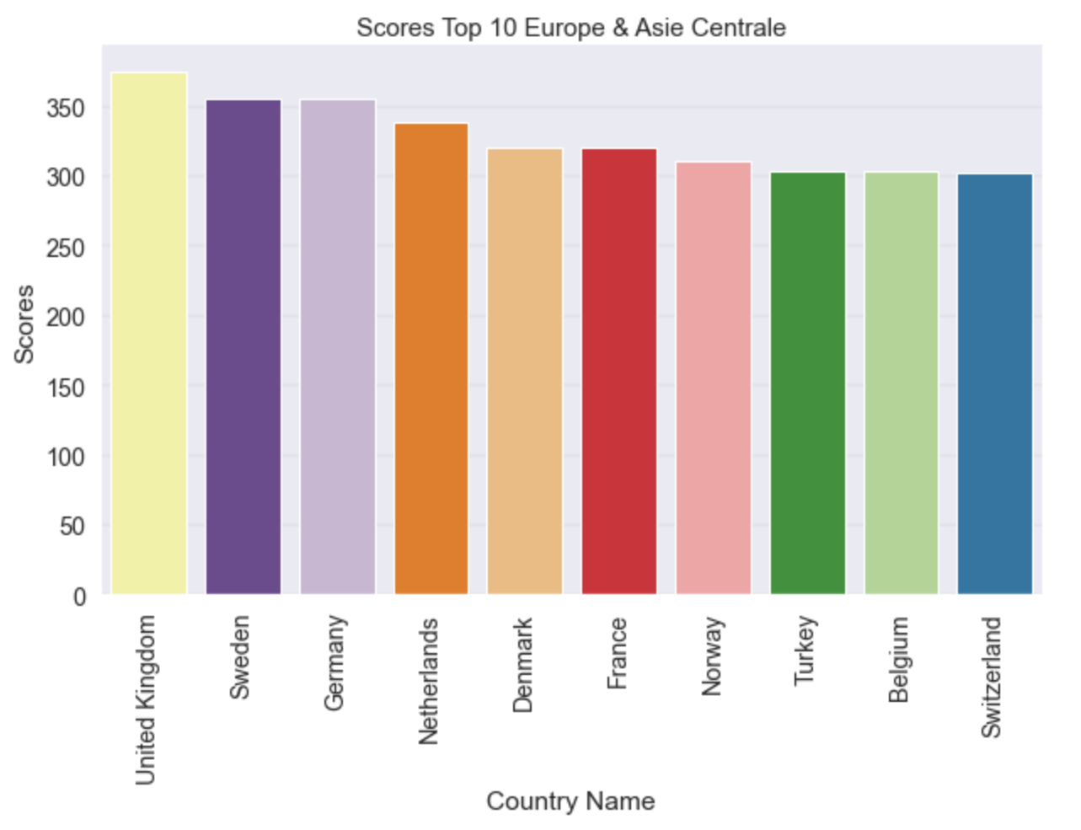
Bar plot des scores du top 10 de l’Europe et Asie Centrale selon notre système de scores

Slide 22
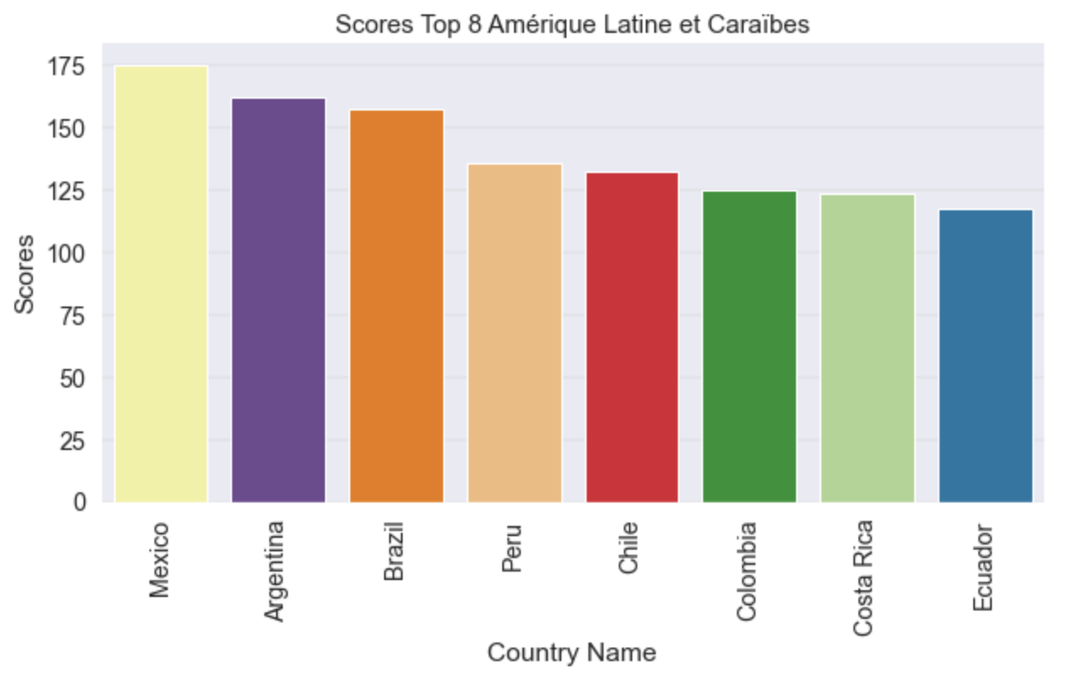
Bar plot des scores du top 8 de l’Amérique Latine et les Caraïbes selon notre système de scores

Slide 23
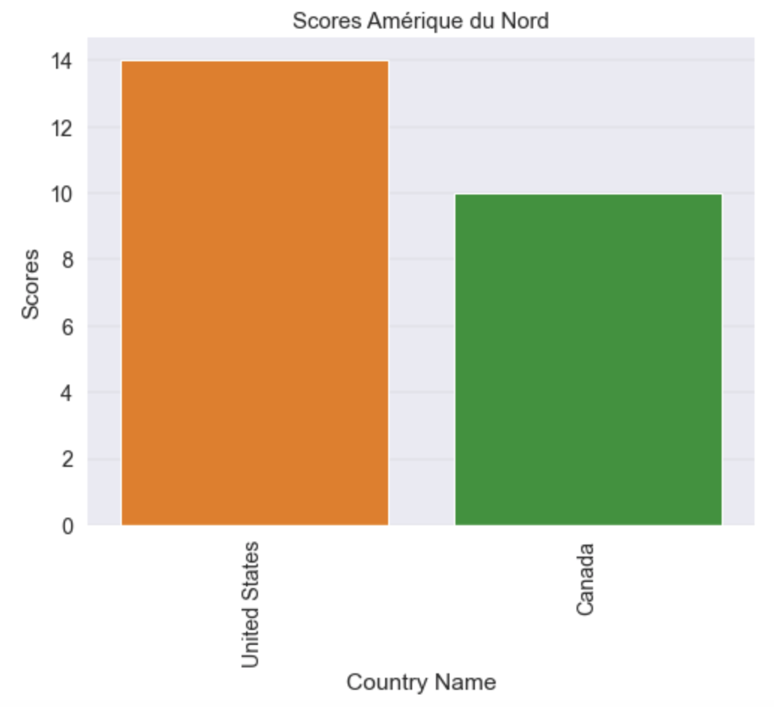
Bar plot des scores de l’Amérique du Nord selon notre système de scores

Slide 24
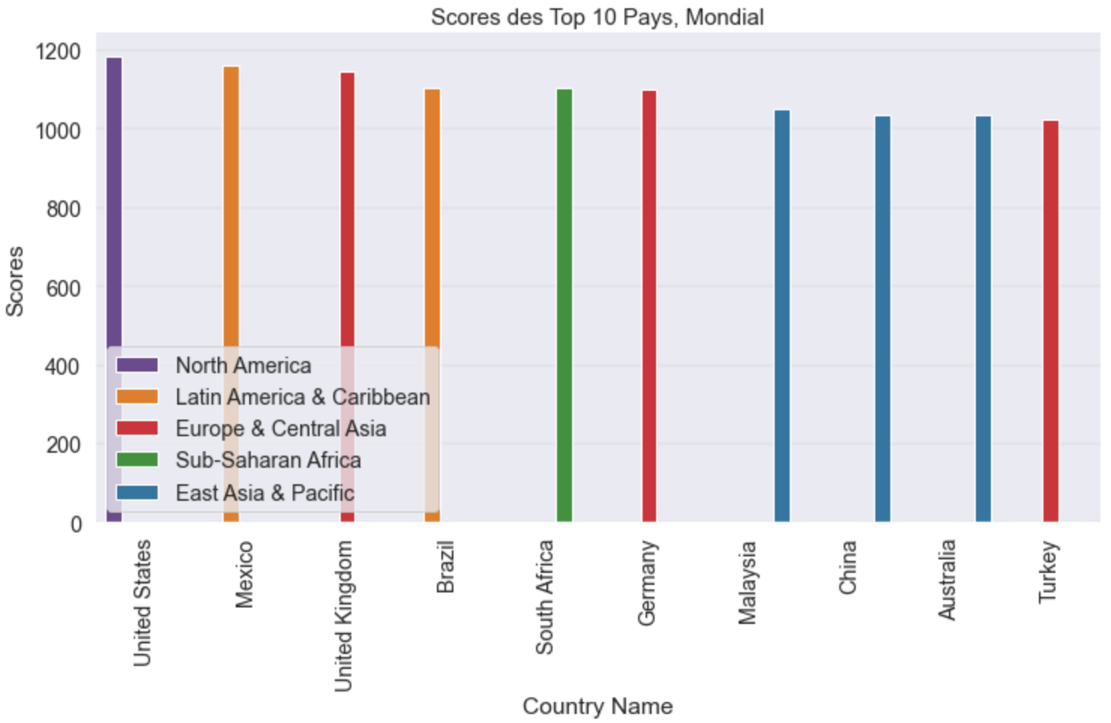
Bar plot des scores des top 10 pays, toutes régions confondues, selon notre système de scores

Slide 25
Conclusions sur la pertinence de l’usage du jeu de données pour répondre aux questions stratégiques que se pose l’entreprise
Quels sont les pays avec un fort potentiel de clients pour nos services ?
Pour chacun de ces pays, quelle sera l’évolution de ce potentiel de clients ?
Dans quels pays l'entreprise doit-elle opérer en priorité ?

Slide 26
Quels sont les pays avec un fort potentiel de clients pour nos services ?
Calculs à partir de l’indicateur: "Population of the official age for lower secondary education, both sexes (number) ”.
Estimation du potentiel de clients: 4% de la population totale en âge d’éducation secondaire.

Slide 27
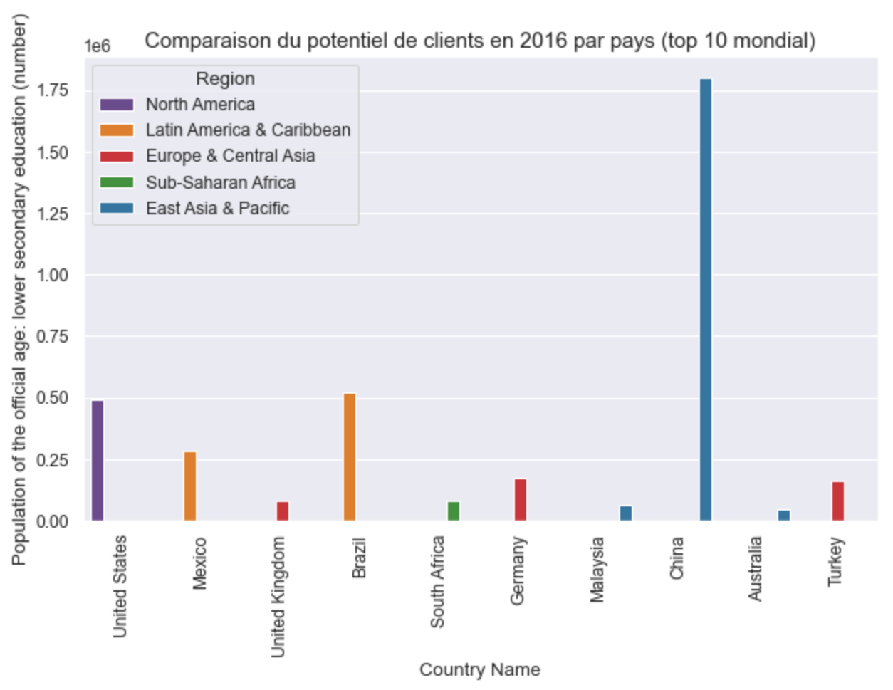
Bar plot comparant le potentiel de clients en 2016 par pays (top 10 pays, toutes régions du monde confondues)

Slide 28
Pour chacun de ces pays, quelle sera l’évolution de ce potentiel de clients ?
Selon notre système de scores et les calculs de potentiel de clients, les pays avec un fort potentiel de clients pour les services de la start-up academy : Chine, États-Unis, Mexique, Brésil.
Évolution du potentiel de clients dans ces quatre pays sera calculé sur 5 ans et sur 10 ans, grâce au taux de croissance démographique pour chacun de ces pays.

Slide 29
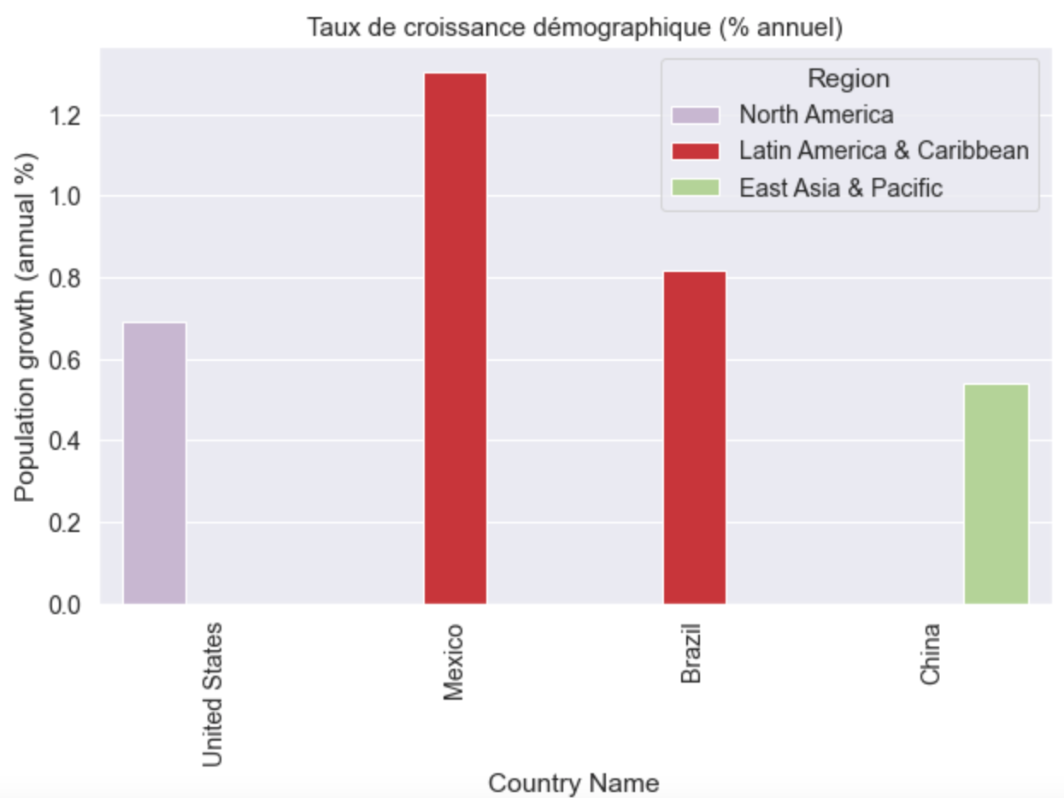
Bar plot du taux de croissance démographique pour les 4 pays sélectionnés: Chine, Etats-Unis, Mexique et Brésil

Slide 30
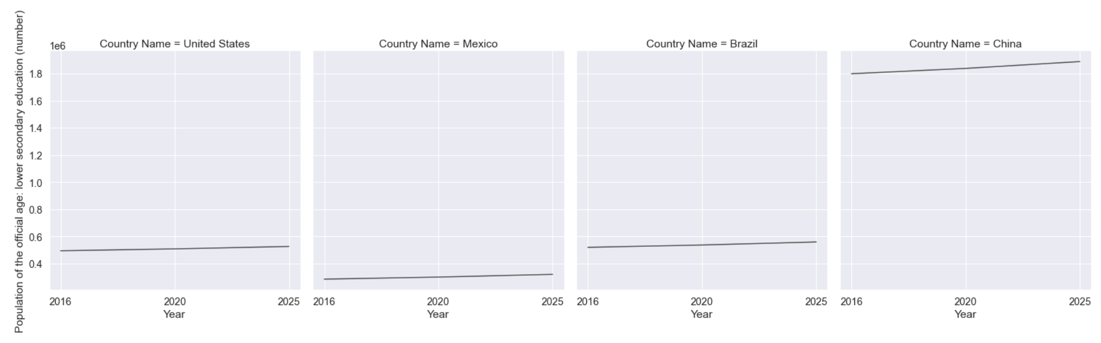
Line plots comparant l’évolution du potentiel de clients pour les États-Unis, le Mexique, le Brésil et la Chine

Slide 31
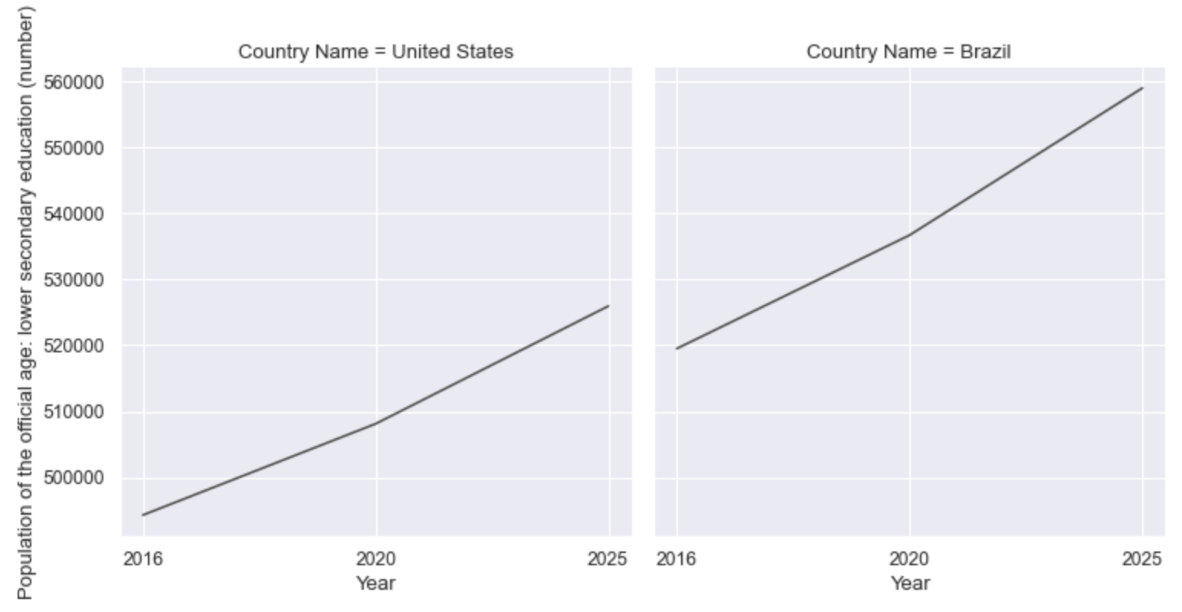
Line plots comparant l’évolution du potentiel de clients pour les États-Unis et le Brésil

Slide 32
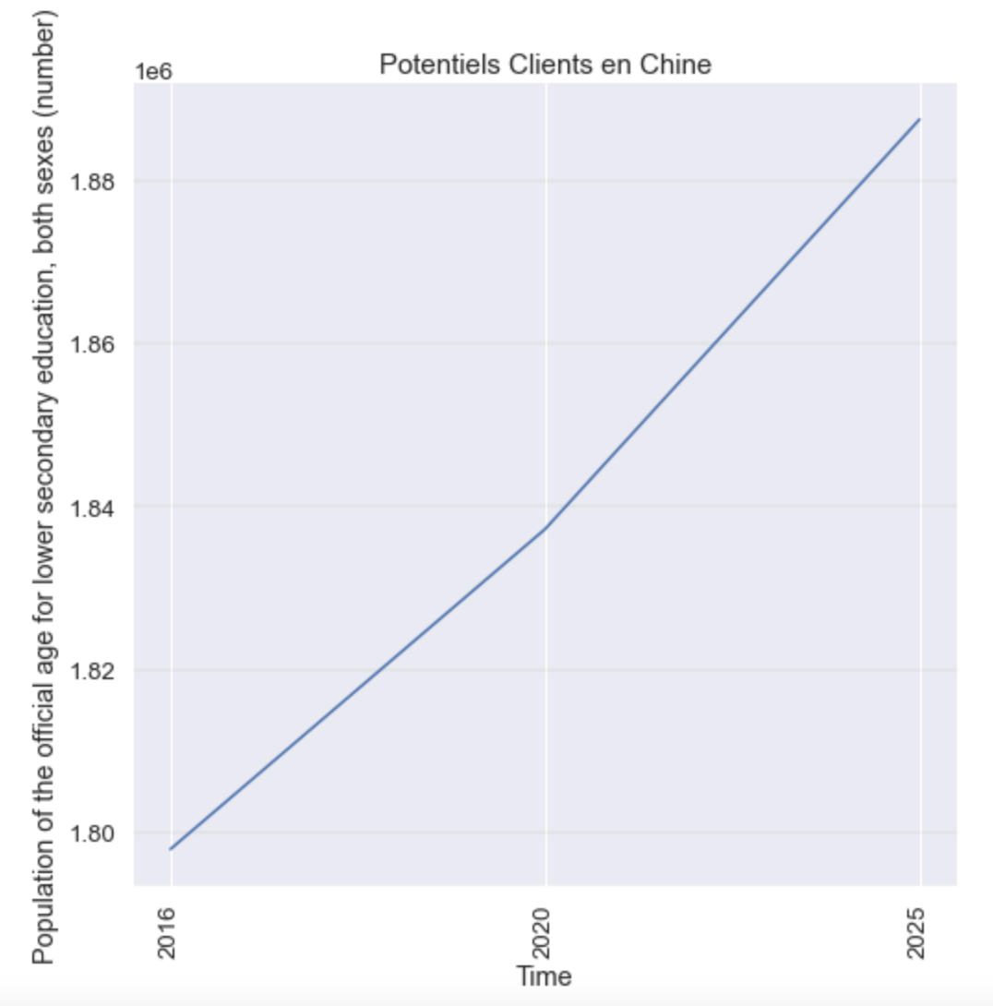
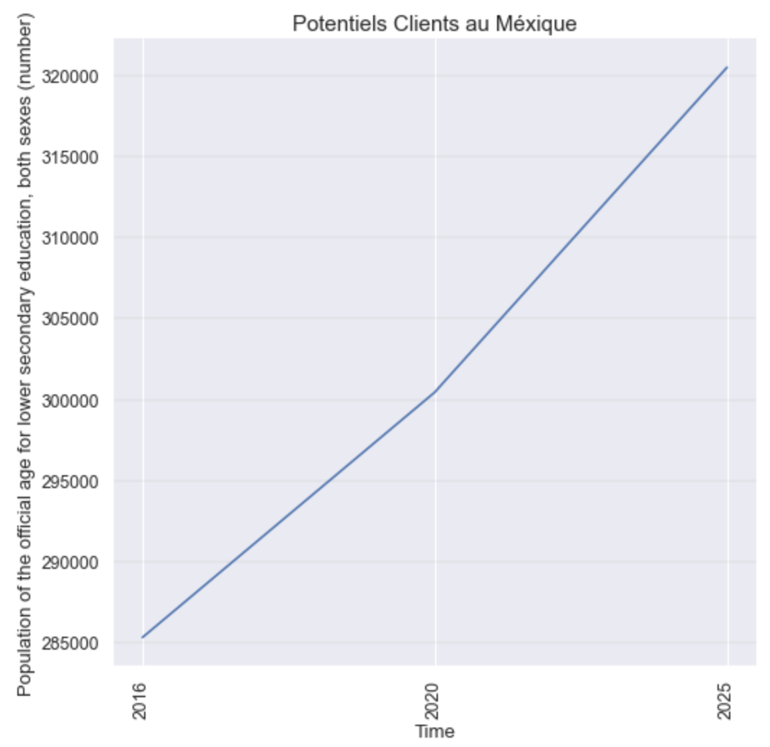
Line plots comparant l’évolution du potentiel de clients pour les États-Unis, le Mexique et le Brésil

Slide 33
Pour chacun de ces pays, quelle sera l’évolution de ce potentiel de clients ?
Selon notre système de scores et les calculs de potentiel de clients, les pays avec un fort potentiel de clients pour les services de la start-up academy :
Chine, États-Unis, Mexique, Brésil.
Le potentiel de clients dans ces quatre pays combinés est estimé à:
3 097 000 clients en 2016
3 182 000 clients en 2020
3 293 000 clients en 2025

Slide 34
Les données sur l’éducation de la banque mondiale permettent d’avoir une idée des quatre pays dans lesquels academy devrait opérer en priorité:
la Chine, le Brésil, les États-Unis et le Mexique
Dans quels pays l'entreprise doit-elle opérer en priorité ?

Slide 35
Questions - Réponses

